Slide 1

Einführung in Data Science und maschinelles Lernen mit R
Gruppe 02
Sven Schadwald, Niklas Peters, Aline Lanzrath
08.06.2020

Slide 2
Agenda
1
1
Vorstellung Datensatz
2
2
Balkendiagramme
3
3
Vorhersage des Umsatzes am 04.06.2019 mit SVM
4
Vorhersage des Umsatzes am 04.06.2019 durch neuronales Netz

Slide 3



Vorstellung des Datensatzes
Produktbezogene Einflussfaktoren
Warengruppe: Nominalskaliert. Kodierung: 1 Brot, 2 Brötchen, 3 Croissant, 4 Konditorei, 5 Kuchen, 6 Saisonbrot
Wetterbezogene Einflussfaktoren
Temperatur: Intervallskaliert, Maßeinheit: Grad Celcius
Windstärke: Intervallskaliert, Maßeinheit: m/s
Bewölkungsrad: Ordinalskaliert, Kodierung: 1 = niedrige Bewölkung bis 8 = starke Bewölkung
Wettercode: Nominalskaliert, Kodierung: 1 -99 siehe http://www.seewetter-kiel.de/seewetter/daten_symbole.htm
Zeitbezogene Einflussfaktoren
Feiertage: Nominalskaliert (dichotom), Kodierung: 1 = Feiertag, 0 = kein Feiertag
Wochentage: Nominalskaliert, Kodierung: 1 = Montag bis 7 = Sonntag
Schulferien, Nominalskaliert (dichotom): 1 = Osterferien, 2 = Pfingsten, 3 = Sommerferien 4 = Herbstferien, 5 = Weihnachtsferien
Kieler Woche: Nominalskaliert (dichotom): 1= Kieler Woche, 0 = keine Kieler Woche

Slide 4

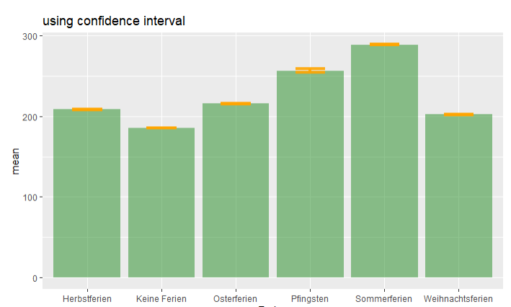
Balkendiagramm 1 Vorhersage des Umsatzes in Abhängigkeit der Schulferien

Slide 5
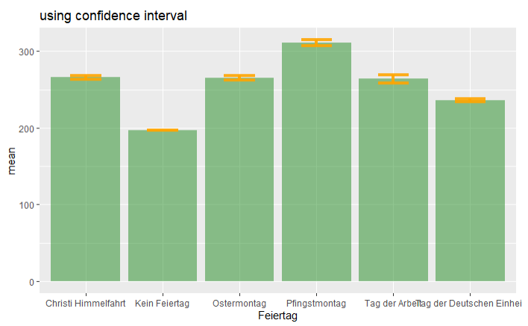
Balkendiagramm 2 Vorhersage des Umsatzes in Abhängigkeit der Feiertage

Slide 6
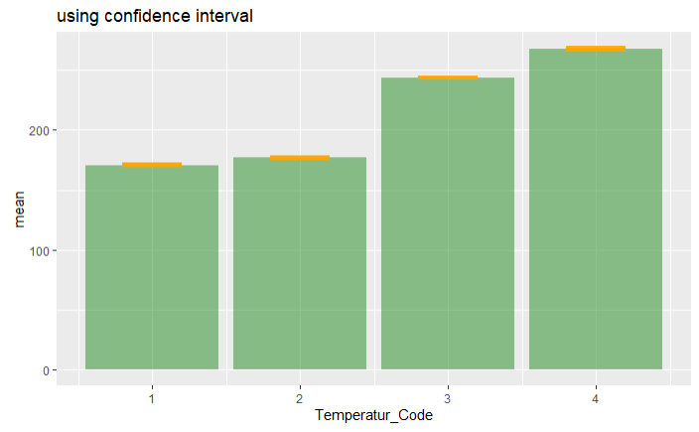
Balkendiagramm 3 Vorhersage des Umsatzes in Abhängigkeit zur Temperatur
<0°C
0°C-15°C
15°C-25°C
>25°C
Temperatur_Code

Slide 7
Vorhersage des Umsatzes am 04.06.2019 Analysen SVM – Je Warengruppe

Slide 8
Vorhersage des Umsatzes am 04.06.2019 Analysen Neuronales Netz – Je Warengruppe

